Slide 1
Formation d’initiation à l’engagement communautaire et à la redevabilité
Module 5
Le CEA dans la planification
Face à face

Slide 2
Le CEA dans la planification
Contenu de cette session
Niveaux de participation de la communauté
Comment faire participer les communautés aux programmes de planification
Défis et solutions en matière de participation
Intégration du CEA dans les plans de programmes et les budgets
Indicateurs du CEA
Exercices de groupe

Slide 3
Niveaux de participation

Slide 4
Quelles approches avez-vous utilisées dans vos programmes pour permettre la participation des communautés ?
Discussion...
Notes:
NOTES POUR L’ANIMATEUR
Demandez d'abord aux participants de donner des exemples de la manière dont ils ont permis aux communautés de participer à leurs programmes ou à leurs réponses
Accordez 5 minutes à 2 ou 3 personnes pour donner des exemples

Slide 5
Niveaux de participation de la communauté
INFORMER
CONSULTER
IMPLIQUER
COLLABORER
AUTONOMISER
La communauté reçoit des informations
La communauté est interrogée sur ses besoins, ses priorités et ses opinions
La communauté contribue aux décisions clés
La communauté et la Société nationale planifient et décident ensemble
Planification et gestion communautaires du projet
Basé sur le spectre de participation publique de IAP2, 2014.
Notes:
NOTES POUR LE FACILITATEUR
Expliquez qu'il existe différents niveaux de participation de la communauté, de la simple consultation à la direction du programme
Le niveau de participation dépendra des méthodes utilisées, du contexte et de l'ouverture et de la volonté de l'équipe du programme de donner un espace et un pouvoir de décision aux membres de la communauté
Nous devrions toujours nous dépasser en nous demandant : "Puis-je faire davantage pour donner un rôle et une voix plus forts aux communautés dans la conception et la gestion de ce programme ?"
Après avoir expliqué chaque étape aux participants, demandez-leur s'ils peuvent dire où se situeraient les exemples qu'ils ont partagés précédemment ?
Étape 1 - Informer
La communauté reçoit des informations, comme des panneaux d'affichage
Une première étape essentielle mais qui ne peut être considérée comme une participation en soi, car il s'agit uniquement d'un partage d'informations à sens unique.
Étape 2 - Consulter
La communauté est interrogée sur ses besoins, ses priorités et ses opinions – par exemple, des évaluations
Mais répondre à des questions est une forme limitée de participation car elle ne s’inscrit pas dans le processus de prise de décision.
Étape 3 - Impliquer
La communauté contribue aux décisions clés - par exemple, lors de réunions communautaires
Toutefois, si la communauté apporte sa contribution, c'est l'organisation qui prend les décisions finales.
Étape 4– Collaborer
La communauté et la Société nationale planifient et décident ensemble – p. ex., comités de projets
La Société nationale a toujours le dernier mot mais elle est beaucoup plus redevable des décisions prises à l’égard de la communauté.
Étape 5– Autonomiser
La communauté planifie et gère le projet – par exemple, avec des plans d'action communautaires
C’est la meilleure forme de participation puisque les communautés dirigent les projets avec seulement un soutien technique ou financier de la Société nationale.

Slide 6
Exercice de groupe (5 min)
Niveaux de participation
Chaque groupe recevra deux méthodes de participation
Discutez et convenez de la place de chaque méthode dans les niveaux de participation de la communauté
Quel niveau de participation votre programme ou votre organisation atteint-il normalement ?
Notes:
NOTES POUR LE FACILITATEUR – Voir les notes séparées pour le facilitateur du « PPT 6 Méthodes de participation - Exercice de groupe » et utiliser le « PPT 6 Cartes d'exercice de groupe sur les méthodes de participation »

Slide 7
Soutenir la participation des communautés à la planification

Slide 8
Action 6 : Les membres de la communauté et les principales parties prenantes doivent être impliqués dans la planification du programme
Pourquoi ?
Des programmes plus fluides
Une meilleure chance de répondre aux besoins
La participation renforce la confiance, l'appropriation et la durabilité
Comment procéder ?
Prévoir du temps pour la participation de la communauté pendant la planification
Travailler par l'intermédiaire de dirigeants reconnus et dignes de confiance – mais ne pas s’adresser uniquement aux dirigeants, car tous ne représentent pas équitablement leur communauté
Utiliser l'analyse du contexte pour planifier la manière d'impliquer les divers groupes
Exploiter les connaissances locales des volontaires de la communauté
Assurer la coordination avec les autres parties prenantes
v
Notes:
NOTES POUR L’ANIMATEUR
Les programmes conçus avec les communautés ont plus de chances de répondre à leurs besoins et de se mettre en place sans difficultés. Ils renforcent également la confiance et l'appropriation qui favorisent à leur tour la durabilité. À l'inverse, les programmes conçus dans les bureaux sans la participation des communautés risquent de ne pas être nécessaires ou acceptés, ce qui entraîne une perte de temps, de fonds et d'efforts.
Comment faire participer les communautés pendant la planification ?
Prévoyez du temps pour la participation de la communauté au processus de planification. Le temps alloué à la planification est souvent si court qu'il n'y a pas de temps pour la participation
Discutez d'abord des plans avec les dirigeants formels et informels et sollicitez leur aide pour établir des contacts avec la communauté au sens large. Si vous ne rencontrez pas ceux qui sont reconnus comme des dirigeants, vous risquez de générer de l'hostilité et de la méfiance ce qui peut ralentir la mise en œuvre et miner les relations avec la communauté.
Toutefois, ne vous adressez pas uniquement aux dirigeants car il n'est pas certain qu'ils soient représentatifs des besoins de tous les membres de la communauté. S'adresser uniquement aux dirigeants ne constitue pas un engagement communautaire et fait courir à la Société nationale le risque de favoriser certains groupes, d'aggraver les inégalités existantes et de donner plus de pouvoir à des personnes déjà puissantes.
Basez-vous sur la compréhension découlant de l'analyse du contexte pour planifier la meilleure façon d'impliquer les différents groupes. Par exemple, si les personnes souffrant d'un handicap physique ont du mal à assister aux réunions communautaires, réfléchissez à d'autres moyens de les impliquer comme des entretiens à leur domicile.
Misez sur les connaissances locales des volontaires de la communauté pour planifier les programmes.
Coordonnez avec les autres parties prenantes et partenaires au cours du processus de planification, tels que le gouvernement, les ONG et les organisations locales.
Utiliser des outils de CEA :
16 Guide DGD Des conseils sur l'organisation d'un groupe de discussion efficace, y compris l'organisation et les rôles et responsabilités ainsi que des questions à poser pour aider à planifier et à suivre les approches d'engagement communautaire
17 Outil pour les réunions communautaires – Conseils sur l'organisation d'une réunion communautaire efficace, y compris l'organisation, la façon de documenter les questions et les retours d’information, les défis potentiels et la façon de les atténuer
18 Approches participatives des critères de sélection – Des conseils pratiques sur les différentes approches et techniques participatives permettant de convenir de critères de sélection avec la communauté et d'identifier les personnes devant bénéficier d'un soutien, y compris les aspects relatifs à l'absence de préjudice.

Slide 9
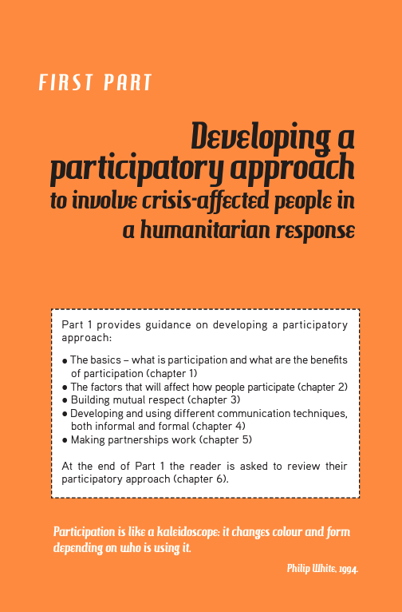
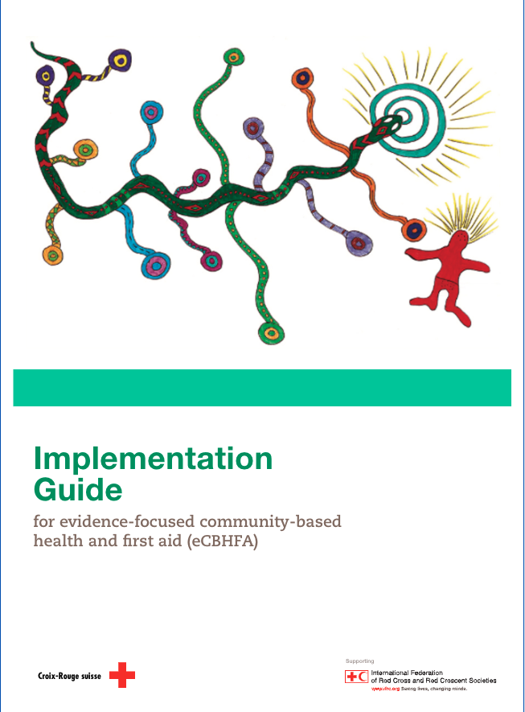
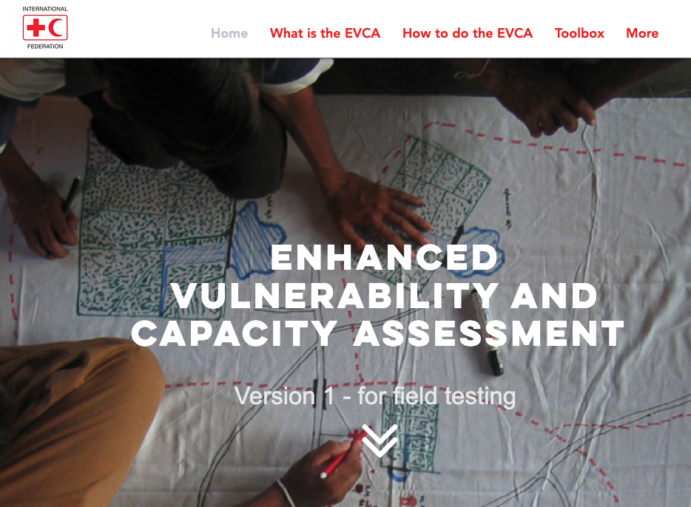
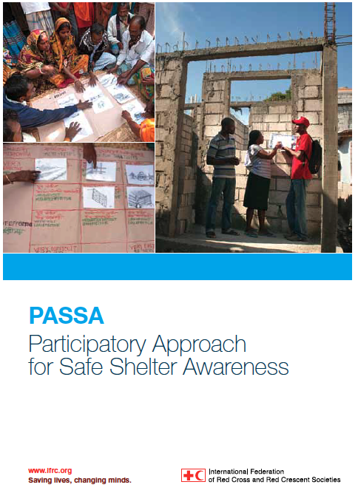
Action 6 : Méthodologies participatives
PASSA - Approche participative pour la sensibilisation à la sécurité des abris
eCBHFA - Santé et premiers secours communautaires fondés sur des données probantes
EVCA - Évaluation améliorée des capacités de vulnérabilité
CICR - Brochure des techniques participatives du CICR
PHAST– Transformation participative de l'hygiène et de l'assainissement
Assainissement total piloté par la communauté
Manuel de participation du Groupe URD pour les travailleurs humanitaires de terrain
Notes:
NOTES POUR L’ANIMATEUR
Cette diapositive a pour seul but de mettre en évidence l'éventail des méthodologies participatives qui existent et sont utilisées dans différents secteurs.
Utilisez la méthodologie que vous connaissez le mieux dans votre secteur ou suivez les étapes générales de la planification participative présentées sur la diapositive suivante

Slide 10
Action 6 : Étapes pour impliquer les communautés dans la planification du programme
1. Identifier et hiérarchiser les solutions ensemble
Vérifier les résultats de l'évaluation
2. Convenir des résultats, des activités, des rôles et des responsabilités
Se mettre d'accord sur les résultats
3. Convenir de la manière de travailler ensemble pendant le programme
Accepter les approches de participation, par exemple les comités communautaires
Brainstorming pour trouver des solutions
Évaluer chaque solution sur la base de critères clairs
Planifier les activités
Convenir des solutions à privilégier
Convenir des rôles, des ressources, des délais et des critères de sélection
Discuter du suivi
Prévoir la sortie
Méthodes de gestion des réactions de la communauté
Comment, quand et quelles informations doivent être partagées
Notes:
NOTES POUR L’ANIMATEUR
Il s'agit d'étapes générales qui peuvent être suivies pour tout type de programme ou d'intervention afin d'aider à faire participer les communautés à la planification
ÉTAPES POUR FAIRE PARTICIPER LES COMMUNAUTÉS À LA PLANIFICATION DES PROGRAMMES ET LES INCITER À SE LES APPROPRIER
Identifier et hiérarchiser les solutions ensemble
Présentez les résultats de l'évaluation et vérifiez que la compréhension des principaux besoins et priorités par la Société nationale est exacte.
Faites un brainstorming sur les solutions potentielles aux principaux besoins. Un outil utile est l'arbre à problèmes/solutions de la boîte à outils VCA
Laissez d'abord les membres de la communauté proposer des solutions afin qu'ils ne soient pas influencés par les suggestions de l'organisation, qu'ils peuvent considérer comme des recommandations "d’experts".
Évaluez ensemble chaque solution en fonction de :
l'impact qu'elle aurait
si les ressources existent pour mettre en œuvre, par exemple, le financement, l'expertise technique, le temps, les matériaux. Soyez honnête quant aux limites du programme dans ces domaines.
si elle complète et s'appuie sur les pratiques et les capacités existantes dans la communauté
si elle peut être maintenue après la fin du programme, c'est-à-dire qu'elle ne nécessitera pas de fonds ou d'expertise technique pour être maintenue.
si elle n'aura pas d'impact négatif sur l'environnement
Convenez d'une liste finale de solutions prioritaires sur lesquelles se concentrer, en utilisant la discussion ou un processus de vote si différents groupes ont des priorités différentes.
Convenir des résultats, des activités, des rôles et des responsabilités du programme.
Demandez aux communautés quels résultats elles souhaitent obtenir à la fin du programme.
Planifiez les activités qui devront être mises en œuvre pour atteindre ces résultats et discutez-en :
Qui dirigera quelles activités ?
Les ressources nécessaires et qui peut les fournir
Le calendrier et l'ordre de mise en œuvre. Y a-t-il des limitations saisonnières ou des événements comme des élections à venir ?
Tout critère de sélection et toute approche de ciblage utilisés pour atteindre des groupes spécifiques (voir la partie sur les urgences de cette formation)
Quel rôle les parties prenantes externes joueront-elles ? Comment les activités peuvent-elles s'appuyer sur les efforts existants ?
L'activité 6 « Planification du changement » de PASSA ou PHAST est un bon outil pour planifier les activités et convenir des rôles et responsabilités avec les membres de la communauté
Discutez de la manière dont les progrès seront mesurés et convenez de certains indicateurs basés sur les attentes de la communauté. L'activité 8 « Plan de suivi » de PASSA fournit un outil pour développer un plan de suivi avec la communauté
Discutez si les membres de la communauté peuvent effectuer une partie de la surveillance mais pas s'ils sont considérés comme des "policiers" ou des "espions" par l'ensemble de la communauté.
Discutez de ce qui se passera lorsque le programme prendra fin et du soutien dont la communauté aura besoin pour reprendre les activités.
Convenir de la manière dont la Société nationale et la communauté travailleront ensemble dans le cadre du programme.
Prévoyez comment la communauté participera à la gestion du programme. Les questions à aborder sont les suivantes :
La participation se fera-t-elle par le biais des comités et des représentants existants ou faudra-t-il en créer de nouveaux pour le programme ?
Si de nouveaux comités sont créés, comment les membres seront-ils sélectionnés pour que tout le monde soit représenté ? Voir page 64 pour des conseils sur le travail avec les comités communautaires.
Comment l’engagement de la communauté au sens large sera-t-il maintenu ? Par quelles approches et à quelle fréquence ?
Comment les autres parties prenantes doivent-elles participer ?
Discutez des informations sur les programmes qui doivent être partagées, à quelle fréquence et par quels canaux.
Convenez de la manière dont les retours d'information de la communauté seront recueillis, traités et mis en œuvre. Voir la page 103 du guide pour en savoir plus sur les mécanismes de retour d'information.

Slide 11
Action 6 : Quelques exemples de planification participative
La Croix-Rouge de l'Équateur a utilisé un processus appelé évaluation participative communautaire pour comprendre les problèmes rencontrés par les groupes de migrants, puis a travaillé avec eux pour trouver des solutions et planifier des programmes pertinents et efficaces
La Croix-Rouge britannique a utilisé des ateliers de co-conception avec des personnes ayant fait l'objet d'une procédure d'asile au Royaume-Uni pour concevoir des services destinés aux nouveaux arrivants
Notes:
NOTES POUR L'ANIMATEUR – DIAPOSITIVES FACULTATIVES ET POUVANT ÊTRE MODIFIÉES PAR DES EXEMPLES DU PAYS OU DE LA RÉGION
Utiliser la co-production pour améliorer les services aux réfugiés et aux demandeurs d'asile
Le projet AVAIL, mené par la Croix-Rouge britannique, italienne, irlandaise et lettone et la FICR, a fait appel à la coproduction pour associer les réfugiés et les demandeurs d'asile à la conception des services et à la promotion de l'évolution des politiques et des comportements. Par exemple, à Glasgow, en Écosse, la Croix-Rouge britannique (CRB) a fait appel à des personnes ayant déjà réalisé la démarche de demande d'asile pour aider à concevoir des ateliers destinés aux nouveaux arrivants. L'atelier de co-conception a fait appel à des personnages fictifs pour explorer la manière dont les différentes identités vivent le processus d'asile de manière différente. Chaque participant a créé une carte pour visualiser le parcours de son personnage y compris les expériences et les émotions positives et négatives. Les participants ont ensuite partagé leurs cartes et discuté des étapes clés où le personnage bénéficierait de plus d'informations et de soutien de la part de la Croix-Rouge. Une approche similaire a été utilisée pour co-concevoir et dispenser un cours de compétences pour la vie quotidienne pour les réfugiés et demandeurs d'asile nouvellement arrivés au Pays de Galles.
Évaluation participative de la communauté pour comprendre les besoins et les capacités des migrants.
La Croix-Rouge de l'Équateur (ERC) utilise une approche appelée évaluation participative communautaire pour comprendre les problèmes rencontrés par les différents groupes de migrants et travailler avec eux pour planifier des programmes pertinents, contextualisés et holistiques. L'évaluation participative permet à la communauté de partager ses connaissances et de trouver des solutions aux problèmes identifiés. L'ERC a organisé des ateliers d'évaluation participative avec des adultes et des enfants et a inclus les conseils provinciaux pour s'assurer que les interventions seraient conçues conjointement par l'équipe du programme, les communautés et les antennes. Les questions de genre ont été intégrées tout au long du projet, par exemple en garantissant une participation équilibrée des hommes et des femmes et en collectant des données désagrégées. Les ateliers pour adultes se sont appuyés sur toute une série d'activités, dont une session intitulée "Famille-Communauté", qui a permis aux participants d'identifier les problèmes et les défis, leurs causes et leurs relations ainsi que les actions à mettre en œuvre pour les surmonter. Les ateliers pour enfants ont eu recours au jeu pour découvrir leurs perceptions et leurs émotions sur eux-mêmes, leur famille et leur relation avec la communauté d'accueil. Avant chaque atelier, les participants ont reçu des informations sur l'objectif de la session, la manière dont les informations seraient utilisées, ce qui se passerait par la suite et sur le fait que la participation était volontaire. Des réunions ont également été organisées avec les participants pour partager les résultats.

Slide 12
Action 7 : Vérifier les plans avec la communauté et les autres parties prenantes avant de les mettre en œuvre pour s'assurer qu'ils correspondent bien aux besoins et aux attentes
Pourquoi ?
Identifier les problèmes potentiels du plan de programme
Renforcer l'appropriation et la compréhension de la communauté
Comment procéder ?
Présentez les plans lors de réunions communautaires et demandez des retours d'information
Afficher les plans sur des panneaux d'affichage – avec un moyen de fournir un retour d'information
Demander aux comités ou aux représentants de la communauté de discuter des plans avec la population et de faire part de leurs retours
Partager les plans lors des réunions de coordination
v
Notes:
NOTES POUR L’ANIMATEUR
Cela peut permettre d'identifier tout problème potentiel, de renforcer l'appropriation et la compréhension de la communauté et d'éviter les doublons avec d'autres agences.
Comment vérifier les plans par recoupement ?
Présentez les plans lors de réunions communautaires et demandez des retours d'information
Affichez les plans sur des panneaux d'affichage, avec la possibilité de fournir des informations en retour par le biais d'une ligne d'assistance téléphonique ou de volontaires.
Demandez aux comités ou aux représentants de la communauté de discuter des plans avec la population et de faire part de leurs retours à la Société nationale.
Partagez les plans lors de réunions de coordination avec le gouvernement et d'autres acteurs afin de vérifier les doublons et d'identifier les possibilités de collaboration.
Utiliser l’outil 17 Outil pour les réunions communautaires – Conseils sur l'organisation d'une réunion communautaire efficace, y compris l'organisation, la façon de documenter les questions et les retours d’information, les défis potentiels et la façon de les atténuer

Slide 13
Les défis en matière de participation
Discussion...
Comment pourriez-vous surmonter les obstacles suivants à la participation de la communauté dans la planification ?
Pas de temps ni d'argent pour consulter la communauté
Consultations rapides en un jour
Créer un petit fonds pour les consultations communautaires
Les résultats du programme sont déjà fixés par le donateur
Expliquer les limites à la communauté
Charger les antennes de la consultation
Demander aux volontaires
Téléphoner au représentant de la communauté
Utiliser des méthodes en ligne
FGD virtuels
Données secondaires
Intégrer la flexibilité dans la proposition
Documenter le retour d'information afin de l'utiliser pour le discours auprès du donateur
Orienter les besoins non satisfaits vers d'autres parties prenantes
Notes:
NOTES POUR L’ANIMATEUR
En fonction du temps disponible, tenez une discussion de 5 à 10 minutes sur deux défis courants qui peuvent empêcher la participation de la communauté à la planification : 1) le manque de temps ou d'argent pour consulter la communauté pendant la phase de proposition et 2) le manque de flexibilité dans ce qui peut être inclus dans la proposition au donateur
Montrez le premier défi – le manque de temps et d'argent – et demandez aux participants s'ils peuvent penser à des moyens de surmonter ce défi, puis montrez les suggestions sur la diapositive :
Organisez des consultations communautaires rapides d'une journée en proposant des discussions de groupe et des entretiens avec des informateurs clés dans un nombre limité de lieux.
Si les antennes ont les compétences et l'expérience nécessaires, elles pourraient diriger les consultations et répartir la charge de travail.
Interrogez les volontaires de la communauté pour connaître leurs points de vue
Entretenez-vous par téléphone avec les principaux représentants de la communauté
Utilisez des méthodes en ligne pour obtenir des retours d'information comme WhatsApp ou les réseaux sociaux.
Organisez des groupes de discussion virtuels dans des contextes où les gens ont accès à Internet et aux smartphones en utilisant des applications comme Jitsi
Utilisez toutes les données secondaires disponibles sur les mêmes sites
Intégrez de la souplesse dans la proposition du donateur, en précisant que les plans seront mis à jour à la suite de consultations communautaires plus approfondies ou en incluant des lignes budgétaires flexibles telles que « projet communautaire », qui peuvent être utilisées pour répondre aux besoins de la communauté
Créez un petit fonds pouvant être utilisé pour les consultations communautaires, qui pourra être réapprovisionné une fois le financement accordé.
Montrez le deuxième défi – le manque de flexibilité des donateurs – et demandez si quelqu'un a des suggestions pour surmonter ce défi
Soyez honnête quant aux limites fixées. Si le donateur indique que les fonds ne peuvent être utilisés que pour des activités liées à la santé, expliquez-le à la communauté.
Documentez les retours de la communauté et partagez-les avec le donateur afin de le persuader de faire preuve de souplesse face aux demandes de la communauté.
L'analyse des parties prenantes permet d'identifier si d'autres agences ou le gouvernement pourraient répondre à des besoins qui ne relèvent pas du programme

Slide 14
Intégration du CEA dans les plans et les budgets

Slide 15
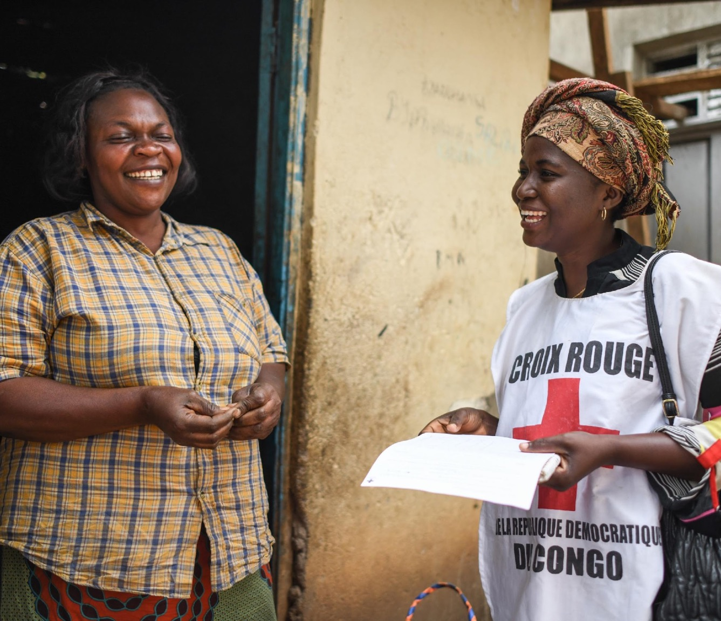
Action 8 : Inclure des activités et des indicateurs du CEA dans les plans de programmes et les budgets
Pourquoi ?
L'engagement communautaire n'est pas oublié ou autonome
Comment procéder ?
Inclure dans le plan de programme des activités qui soulignent :
Comment les informations seront partagées
La garantie de la participation de la communauté
La gestion du retour d'information
Pour les programmes de santé, inclure des activités de communication sur les comportements et les risques
Ajouter des indicateurs pour suivre l'engagement et la redevabilité
Inclure l'engagement communautaire dans les budgets des programmes
Notes:
NOTES POUR LE FACILITATEUR
Cela permet de s'assurer que l'engagement communautaire n'est pas oublié ou considéré comme un programme autonome.
Comment inclure l'engagement communautaire dans les plans de programme ?
Au minimum, inclure des activités qui :
Tiennent les communautés informées de l'avancement du programme, des activités, des changements ou des retards, y compris avec qui les informations seront partagées, par quelles méthodes, par qui et quand.
Établissent et garantissent des processus pour faciliter une participation régulière et significative de la communauté à la prise de décision, y compris qui participera, comment, quand et sur quelles questions.
Recueillent, analysent et apportent une réponse aux retours de la communauté, en veillant à ce que les gens sachent comment poser des questions, formulent des suggestions ou fassent part de leurs préoccupations concernant le programme.
Pour certains programmes, d'autres activités liées à l'engagement communautaire peuvent être incluses dont :
Les activités qui soutiennent la communication pour le changement social et comportemental, comme les mécanismes de retours d'information pour surveiller les perceptions d'une maladie ou les cinémas itinérants et les émissions de radio pour améliorer les connaissances et encourager des pratiques plus sûres.
Les activités qui soutiennent le partage rapide d'informations avec les communautés qui peuvent sauver des vies, réduire les risques et atténuer l'impact négatif d'une catastrophe, d'une crise ou d'une épidémie.
Les activités qui soutiennent le plaidoyer mené par la communauté sur des questions prioritaires qui ne peuvent être traitées par la Société nationale.
Inclure des indicateurs d'engagement communautaire dans le plan de suivi
Vérifiez si les activités d'engagement communautaire se déroulent comme prévu, si elles sont efficaces et si elles permettent au programme de rendre des comptes.
Vous trouverez ci-dessous quelques exemples d'indicateurs de référence à inclure.
Inclure les coûts de l'engagement communautaire dans les budgets des programmes
L'engagement communautaire ne doit pas nécessairement être coûteux et les approches peuvent être adaptées en fonction des fonds disponibles.
Le budget requis dépendra des approches utilisées mais, en général, le budget d'un programme devrait inclure des fonds pour :
La formation ou la remise à niveau sur l'engagement communautaire et la redevabilité
Les indemnités journalières des volontaires et les frais de carburant pour les visites communautaires
Les ateliers, les discussions de groupe et les réunions dans la communauté
Un mécanisme de retour d’information communautaire
Tous les outils de communication utilisés, tels que les temps d'antenne radio ou TV, les cinémas itinérants, l'impression d'affiches et de dépliants, les panneaux d'affichage, les coûts des SMS, les réseaux sociaux, etc.,
Utiliser les outils de planification et de budgétisation du CEA :
Outil de CEA 5 Plan de travail CEA- Un modèle pour vous aider à développer un plan de travail annuel de CEA, comprenant un cadre logique et un plan d'activités, avec des exemples de résultats, de produits, d'activités, d'indicateurs et de calendriers.
Outil 7 de CEA Outil de CEA de S&E – Un outil complet de S&E pour le CEA, qui comprend des indicateurs, des questions, des moyens de vérification et des cibles suggérées pour le suivi de CEA au niveau institutionnel et au sein des programmes et des opérations d'urgence. Chaque onglet comprend des indicateurs prioritaires et un choix plus large d'options si nécessaire. Il y a également un onglet avec des indicateurs pour la FICR, le CICR et les Sociétés nationales partenaires afin de suivre les niveaux de l'évaluation des besoins critiques au sein de leur propre organisation, la qualité du soutien à l'évaluation des besoins critiques fourni aux Sociétés nationales et les indicateurs globaux pour mesurer les progrès par rapport aux engagements minimums en matière d'évaluation des besoins critiques. ll y a également un onglet avec des questions et des options de réponse pour les enquêtes de base et les évaluations.
Outil de CEA 6 Budgétisation du CEA Tool - Modèle de budget CEA avec des conseils sur ce qui doit être inclus et comment calculer les coûts.

Slide 16
Action 8 : Quelques exemples d'activités d'engagement communautaire, d'indicateurs et de budget
Participation
Créer des comités communautaires et les réunir tous les mois
Pourcentage des membres de la communauté qui estiment que leur opinion est prise en compte
Indemnités journalières des volontaires et carburant pour les visites communautaires, formation des comités
Communication
Installer un tableau d'affichage communautaire et imprimer des affiches d'information sur le programme
Nombre et type de méthodes mises en place pour partager l'information sur le programme avec les communautés
Coûts du bois et de la main-d'œuvre pour les panneaux d'affichage
Frais d’impression
Mécanismes de retour d'information
Recueillir les retours d'information des communautés sur les croyances, les craintes, les rumeurs, les questions et les suggestions concernant un sujet de santé
Nombre et type de méthodes permettant de suivre de manière proactive les croyances, les suggestions, les questions, les rumeurs et les plaintes de la communauté
Mécanisme de retour d'information : équipement, formation et personnel
Renforcement des capacités du CEA
Assurer la formation des antennes du CEA aux antennes qui mettent en œuvre le programme
Pourcentage du personnel du programme et des volontaires formés sur le CEA
Frais de formation, location de salles, déplacements, indemnités journalières, repas, fournitures de bureau
Notes:
NOTES POUR L’ANIMATEUR
Cette diapositive présente quelques exemples d'activités du CEA, les indicateurs pour les mesurer et les types de postes qui devraient être inclus dans le budget
Par exemple,
Pour la participation, vous pouvez inclure une activité sur la mise en place de comités de programme dans la communauté et la tenue de réunions mensuelles avec eux. Le suivi pourrait être assuré en demandant aux communautés si elles ont le sentiment que leur opinion est écoutée et prise en compte lors de la prise de décisions concernant le programme. Les coûts potentiels pour ce faire pourraient inclure le coût de la présence de volontaires et de personnel aux réunions du comité ou la formation des membres du comité sur leur rôle et leurs responsabilités
Pour la communication, une activité pourrait consister à installer des panneaux d'affichage dans les communautés où vous avez des programmes (ou à utiliser les panneaux d'affichage existants s'il y en a déjà), puis à imprimer des affiches qui peuvent tenir les gens informés de ce qui se passe dans le programme, y compris des choses comme les activités, le calendrier, la façon de fournir un retour d'information ou les critères de sélection. Le suivi pourrait être assuré en enregistrant le nombre de méthodes de partage d'informations avec les communautés et leur nature (panneaux d'affichage, réunions, SMS, visites de volontaires). Les coûts de cette activité peuvent inclure l'achat de matériaux pour installer les panneaux d'affichage, l'embauche d'un menuisier pour les installer, la conception et l'impression d'affiches
Pour le mécanisme de retour d'information, une activité pourrait consister à mettre en place un système de collecte proactive des informations en provenance des communautés sur les croyances, les craintes, les rumeurs, les questions et les suggestions relatives à un sujet de santé spécifique, par exemple le paludisme ou le COVID-19. Un indicateur pour mesurer ce retour d'information serait le nombre et le type de méthodes établies pour suivre les perceptions de la communauté, c'est-à-dire 4 méthodes - visites de ménages, émissions radio, cinémas mobiles, discussions de groupe. Les coûts comprennent la mise en place du mécanisme, par exemple l'achat d'équipement, la formation du personnel, le recrutement de personnes chargées de gérer le mécanisme et les données
Pour le renforcement des capacités en CEA, une activité pourrait inclure le déploiement de la formation CEA au niveau des branches aux branches qui fournissent le programme. Cela pourrait être contrôlé en mesurant le pourcentage du personnel du programme et des volontaires qui sont formés sur le CEA. Les lignes budgétaires pourraient inclure le coût de la prestation de la formation.
Il existe de nombreux autres exemples d'activités, d'indicateurs et de lignes budgétaires du CEA dans les outils 5 (modèle de plan de travail), 6 (outil de budgétisation) et 7 (outil S&E de CEA). Nous les examinerons plus en détail sur la prochaine diapositive.

Slide 17
Utiliser les outils de planification du CEA pour vous aider Outil 5 : plan de travail CEA, Outil 7 : S&E, Outil 6 : budgétisation
Notes:
NOTES POUR LE FACILITATEUR
Cette diapositive donne aux participants un aperçu de ce qui est inclus dans les outils de planification et de budgétisation du CEA
Outil de CEA 5 Plan de travail CEA- comprend un modèle de cadre logique du CEA avec des activités pour institutionnaliser le CEA et pour les programmes, y compris ceux qui sont axés sur le changement de comportement ou la réponse aux épidémies. Le plan de travail comprend des exemples de résultats, de produits, d'activités, d'indicateurs et de calendriers. Vous pouvez prendre des résultats, des produits et des activités spécifiques et les ajouter à un autre plan de programme ou l'utiliser comme point de départ pour un plan de travail annuel du CEA.
Outil 7 de CEA Outil de CEA de S&E – Un outil complet de S&E pour le CEA, qui comprend des indicateurs, des questions, des moyens de vérification et des cibles suggérées pour le suivi de CEA au niveau institutionnel et au sein des programmes et des opérations d'urgence. Chaque onglet comprend des indicateurs prioritaires et un choix plus large d'options si nécessaire. Il y a également un onglet avec des indicateurs pour la FICR, le CICR et les Sociétés nationales partenaires afin de suivre les niveaux de l'évaluation des besoins critiques au sein de leur propre organisation, la qualité du soutien à l'évaluation des besoins critiques fourni aux Sociétés nationales et les indicateurs globaux pour mesurer les progrès par rapport aux engagements minimums en matière d'évaluation des besoins critiques. ll y a également un onglet avec des questions et des options de réponse pour les enquêtes de base et les évaluations.
Outil de CEA 6 Budgétisation du CEA - Modèle de budget CEA, avec des conseils sur ce qui doit être inclus dans les budgets CEA, de programme et d'intervention d'urgence et sur la manière de calculer les coûts. Ce lien renvoie aux activités incluses dans le modèle de plan de travail du CEA.

Slide 18
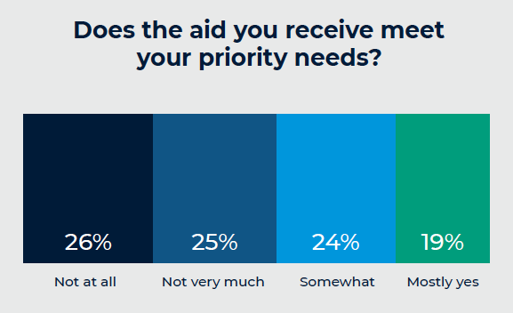
Le CEA dans la planification
Actions minimales
Les membres de la communauté et les principales parties prenantes doivent être impliqués dans la planification du programme, y compris les hommes, les femmes, les garçons et les filles et les groupes marginalisés ou à risque
Vérifier les plans avec la communauté et les autres parties prenantes avant de les mettre en œuvre pour s'assurer qu'ils correspondent bien aux besoins et aux attentes
Inclure les activités et les indicateurs de l'évaluation des effets cumulatifs dans les plans de programme et les budgets, en indiquant comment l'information sera partagée, comment la participation communautaire sera soutenue et comment le retour d'information sera géré.
Notes:
NOTES POUR L’ANIMATEUR
Les statistiques présentées sur la diapositive proviennent d'une recherche effectuée par Ground Truth Solutions pour le rapport Grand Bargain et nous rappellent que si nous n'impliquons pas les communautés dans la planification des programmes et des réponses, nous risquons de ne pas répondre à leurs besoins et de gaspiller des ressources, du temps et des fonds

Slide 19
Des questions ?

Slide 20
Exercice de groupe (1 heure)
Scénario sur le CEA dans la planification
Lisez le scénario sur le CEA dans la planification à vos groupes
Préparez vos réponses à l’acitivité sur la façon dont vous allez 1) vous assurer que la communauté participe à la planification du programme de résilience, et 2) quelles activités de CEA vous allez inclure dans le plan du programme
Être prêt à faire une présentation à l'équipe de direction de la Croix-Rouge d'Alexa en une heure
Notes:
NOTES POUR L'ANIMATEUR – VOIR LE DOCUMENT À PART À L'USAGE DES PARTICIPANTS AINSI QUE LES NOTES POUR L'ANIMATEUR SUR LE SCÉNARIO SUR LE CEA DANS LA PLANIFICATION
Prenez le temps d'expliquer clairement les activités aux participants en séance collective avant qu'ils ne se répartissent en groupes. Rappelez-leur de s'appuyer sur les informations qu'ils connaissent déjà sur Alexa et la Croix-Rouge d'Alexa à partir des informations du scénario précédent.

